Slide 1
Автор: воспитатель МАДОУ №62/2 Калеева Л.А 24.01.2018
Зима
Автор: Воспитатель МАДОУ № 62/2
Калеева Л.А

Slide 2
Содержание
Наступила зима
Снег
Мороз.
Метель.
Зимняя одежда.
Зимние забавы. Катания.
Зимние забавы. Игры.
Зимние виды спорта.
Звери зимой.
Зимующие птицы в лесу.
Зимующие птицы в городе.
Кормушки для птиц.
Зимний праздник – Новый год.
Используемые ресурсы.

Slide 3
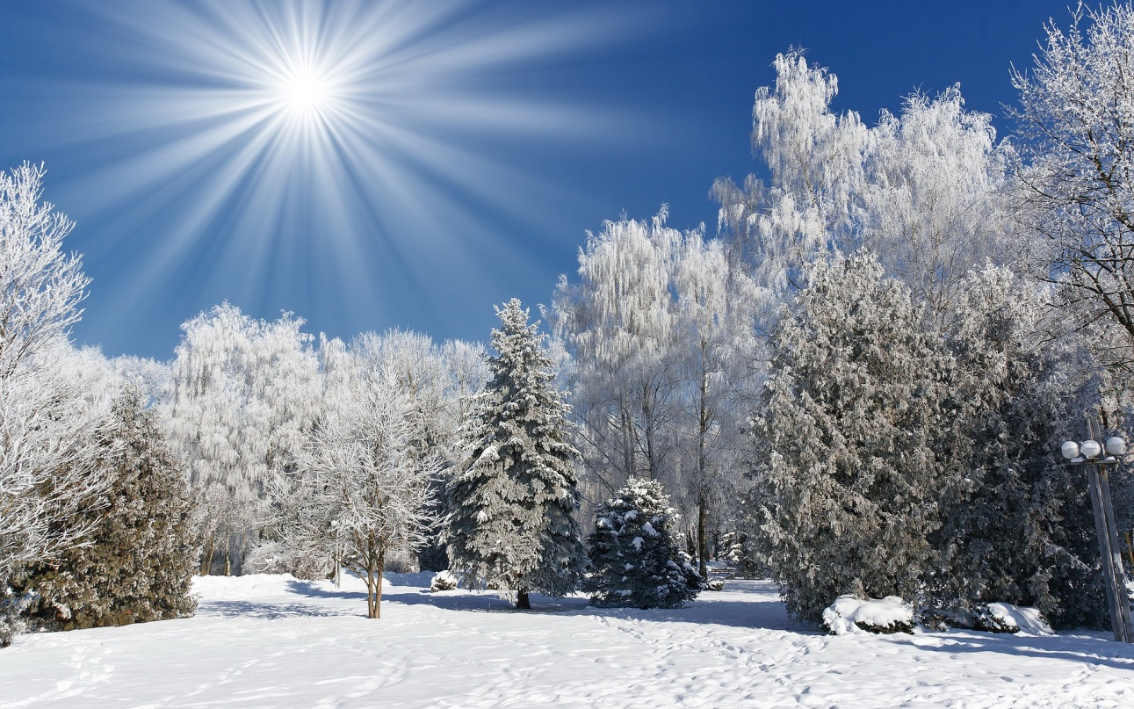
Наступила зима
Зимние месяцы: декабрь, январь, февраль

Slide 4
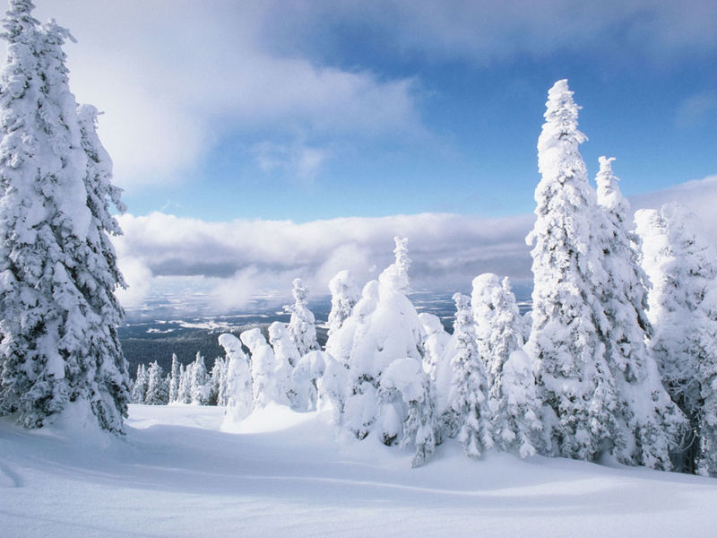
Снег.
Выпал снег. В воздухе закружились снежинки.

Slide 5
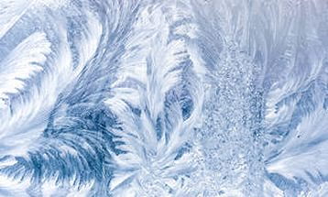
Мороз
На улице холодно. Мороз. Появились морозные узоры на деревьях и на окнах.

Slide 6
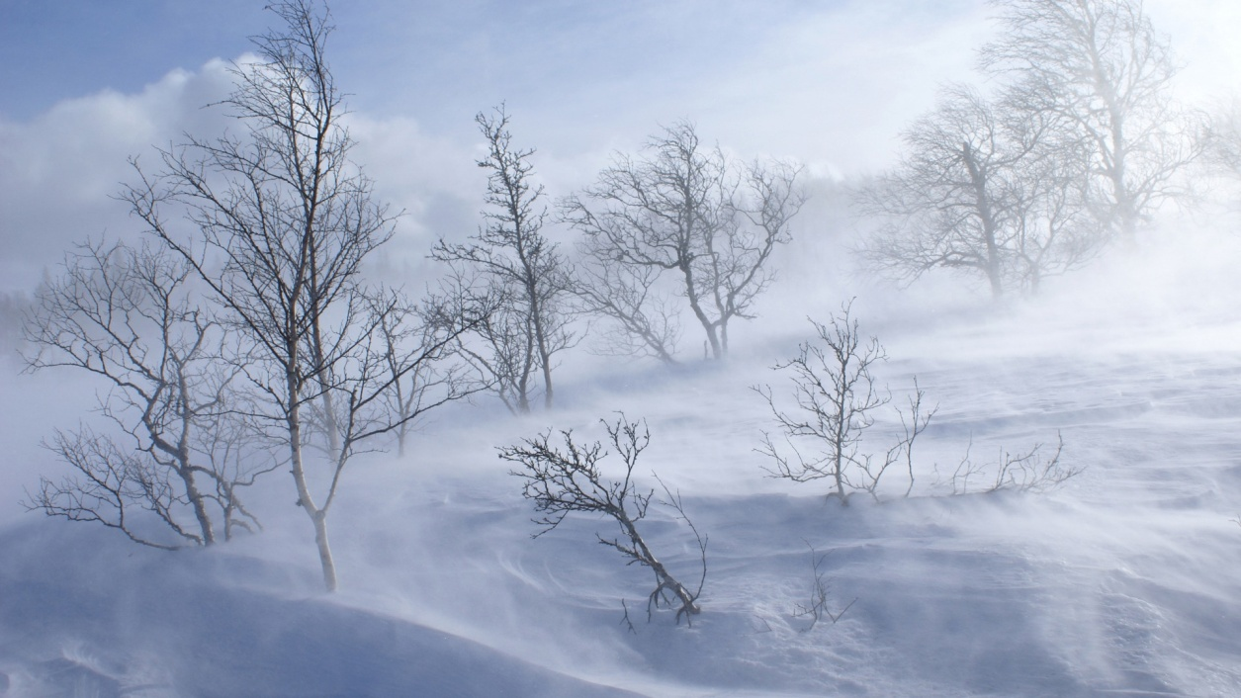
Метель.
На улице ветер. Метель.

Slide 7
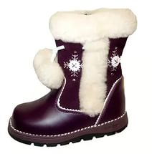
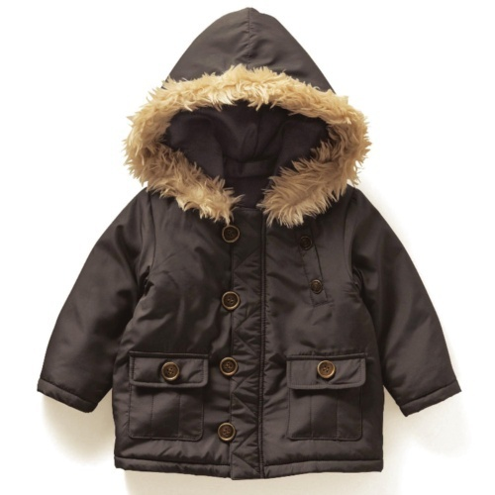
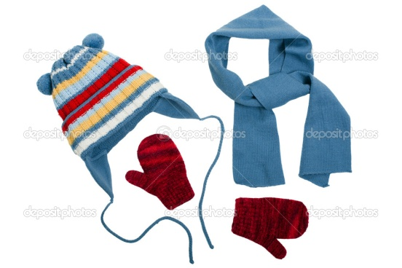
Зимняя одежда.
Люди надели теплую зимнюю одежду: куртки, шапки, шарфы, варежки, сапоги.

Slide 8
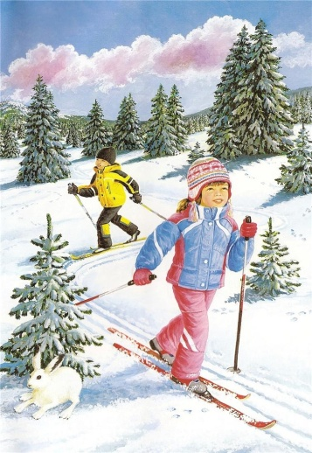
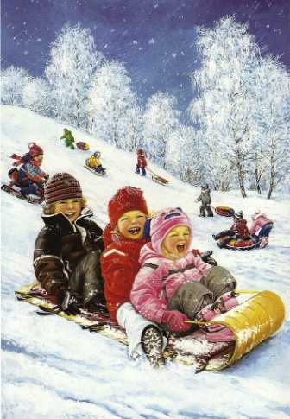
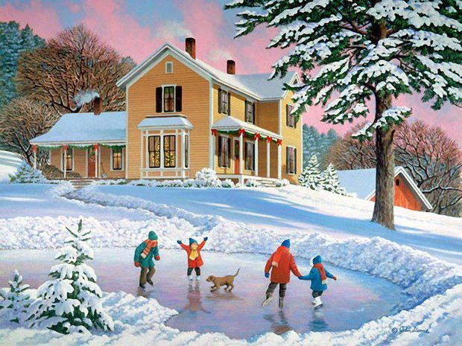
Зимние забавы. Катания.
Дети катаются на санках, лыжах, коньках, ватрушках.

Slide 9
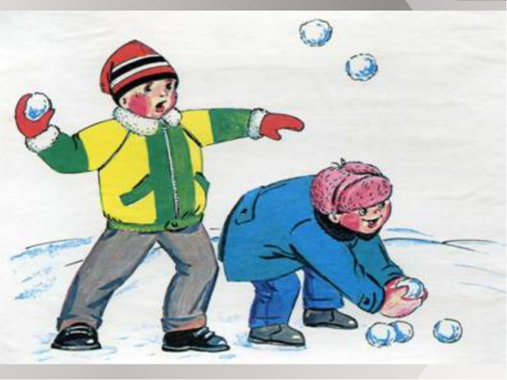
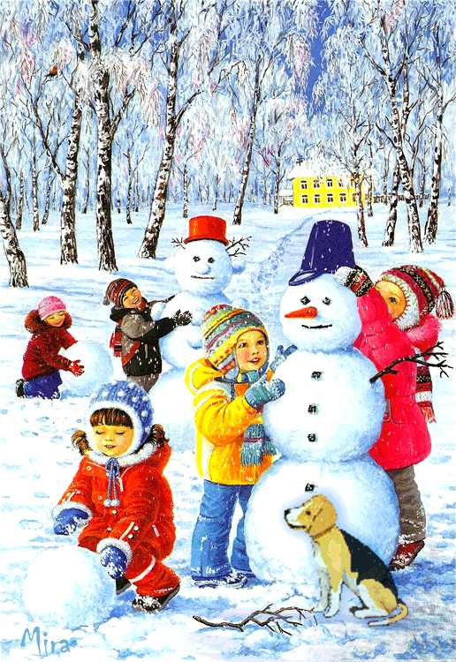
Зимние забавы. Игры.
Дети играют в снежки и лепят снеговиков.

Slide 10
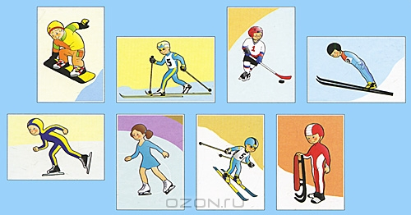
Зимние виды спорта.
Сноуборд, лыжи, хоккей, прыжки с трамплина, коньки, фигурное катание, слалом, бобслей

Slide 11
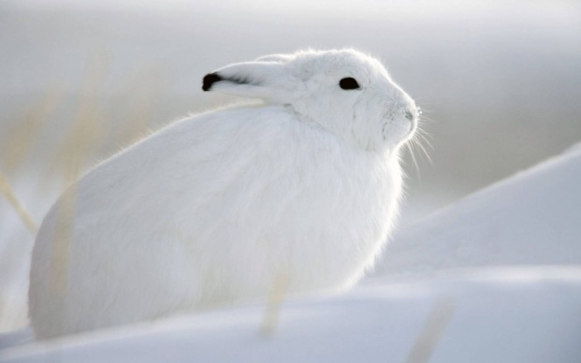
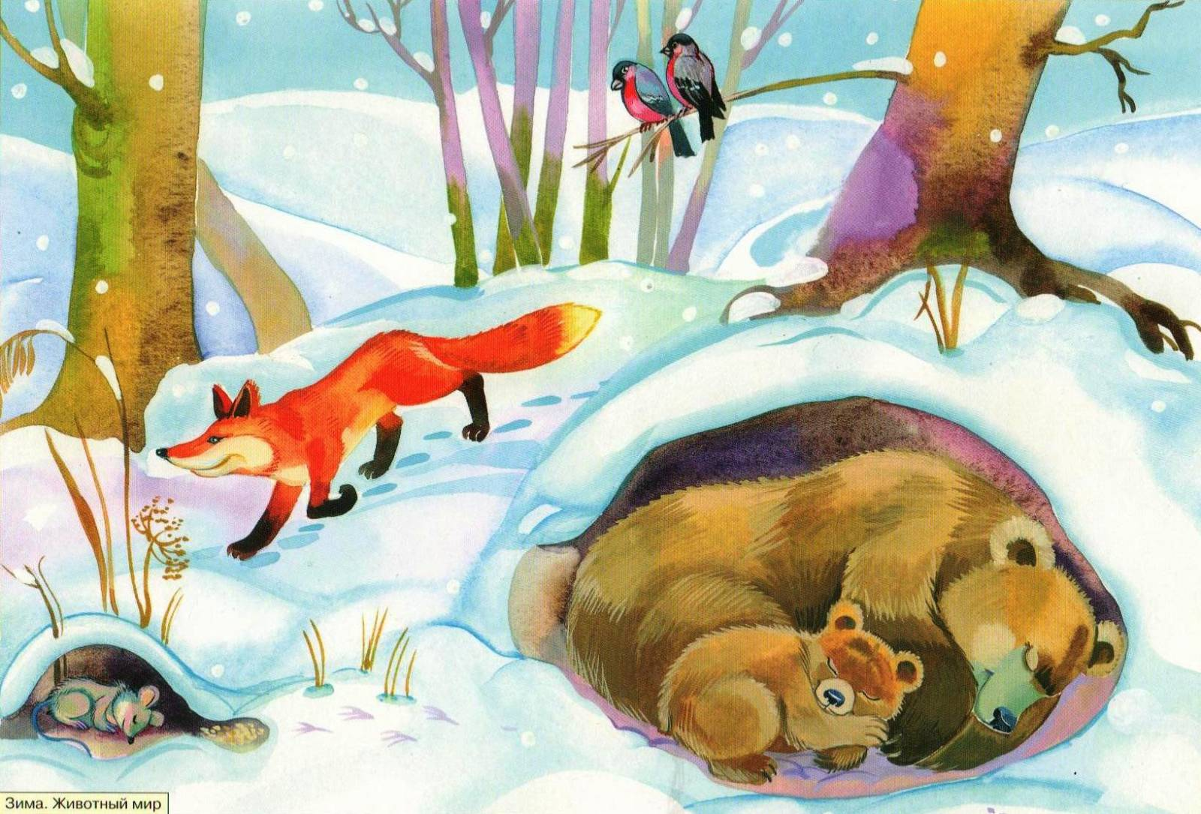
Звери зимой.
Заяц поменял шубку, медведь спит в берлоге.

Slide 12
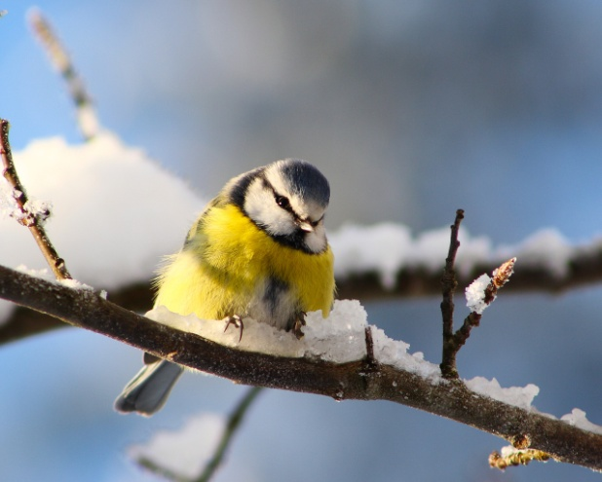
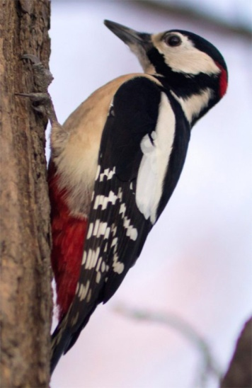
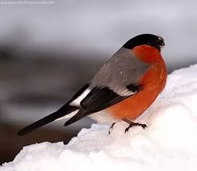
Зимующие птицы в лесу.
Лесные птицы: синица, снегирь, дятел

Slide 13
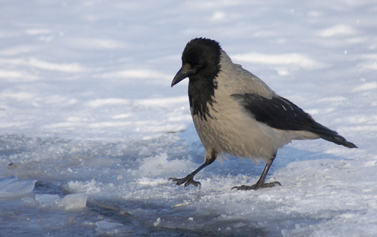
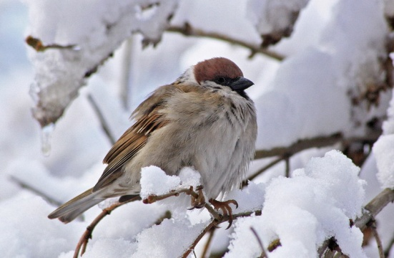
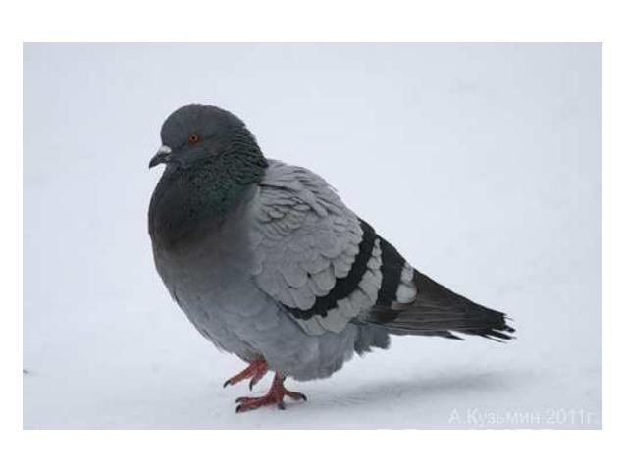
Зимующие птицы в городе.
Городские птицы: воробей, ворона, голубь.

Slide 14
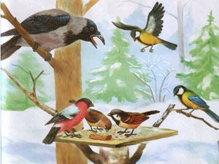
Кормушки для птиц.
Люди делают кормушки для птиц

Slide 15
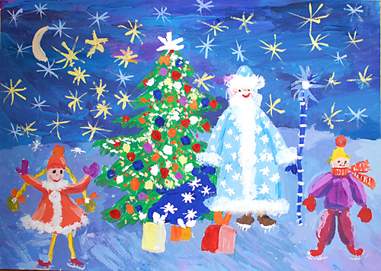
Зимний праздник – Новый год
Дети украшают елку. Приходит Дед Мороз со Снегурочкой и дарит подарки

